Slide 1

2020 / 2021

Slide 2
Um was geht’s?
Tätige Eingaben zu Essen, Schlaf & Bewegung
Tracke dein Arbeitsverhalten und verdiene Coins
Statistiken über deine Gewohnheiten
Avatar repräsentiert dein Wohlbefinden

Slide 3
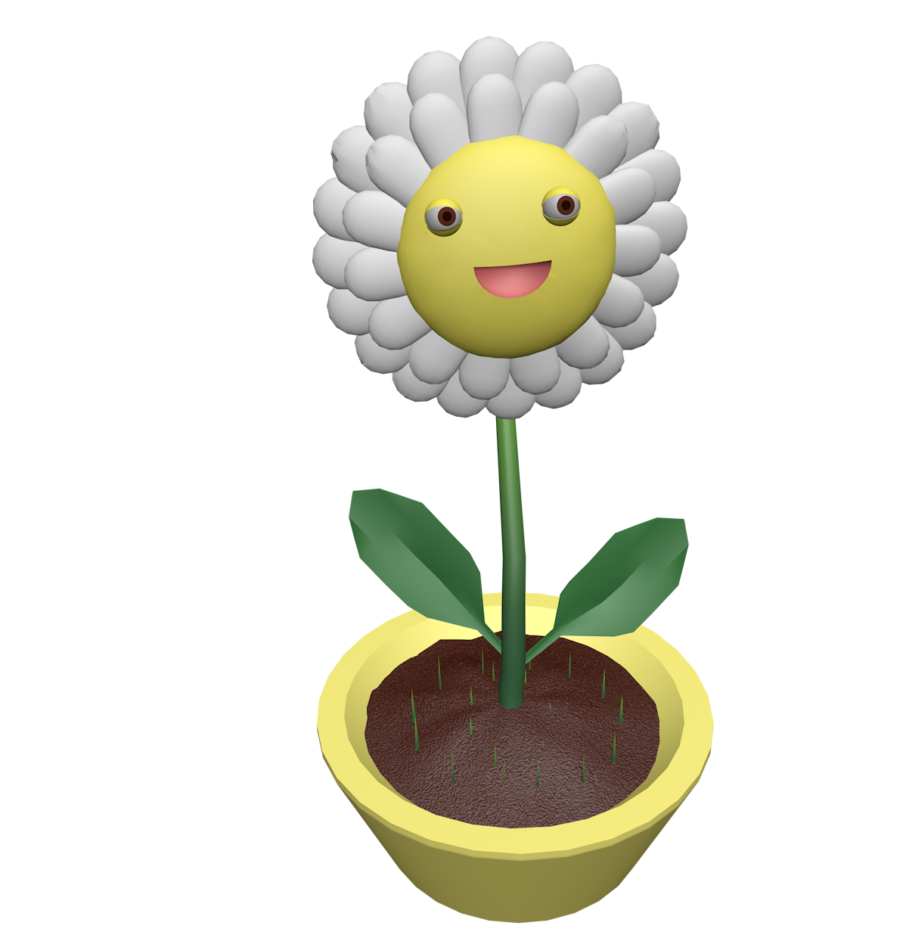
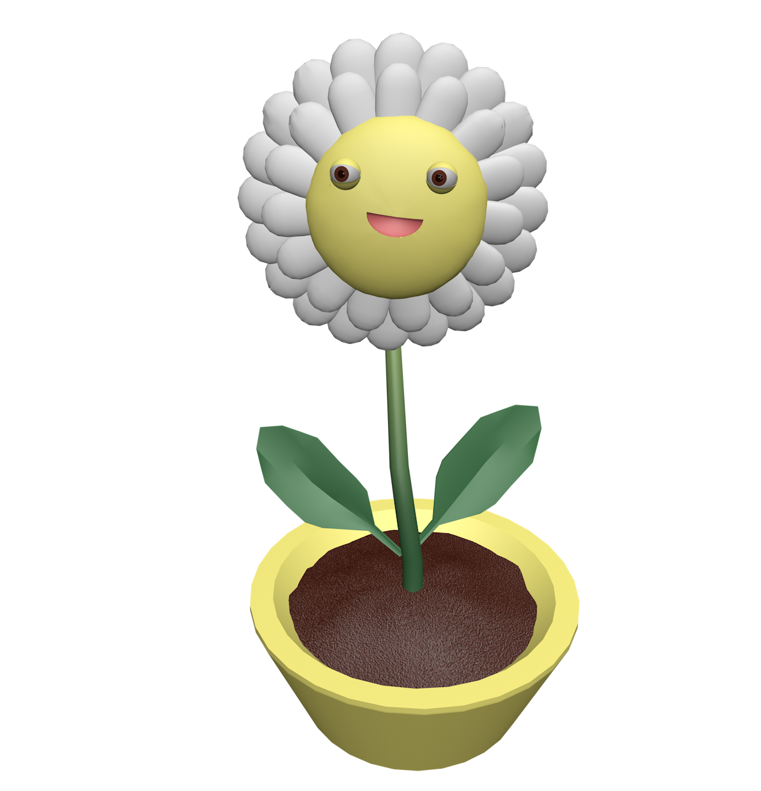
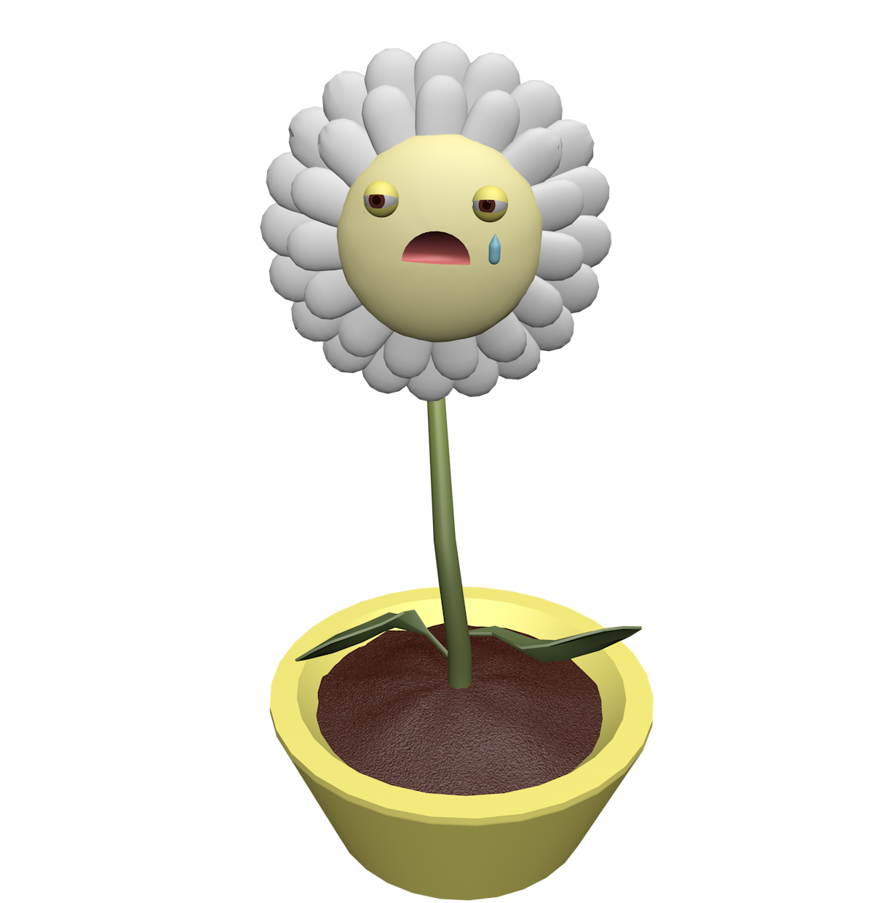
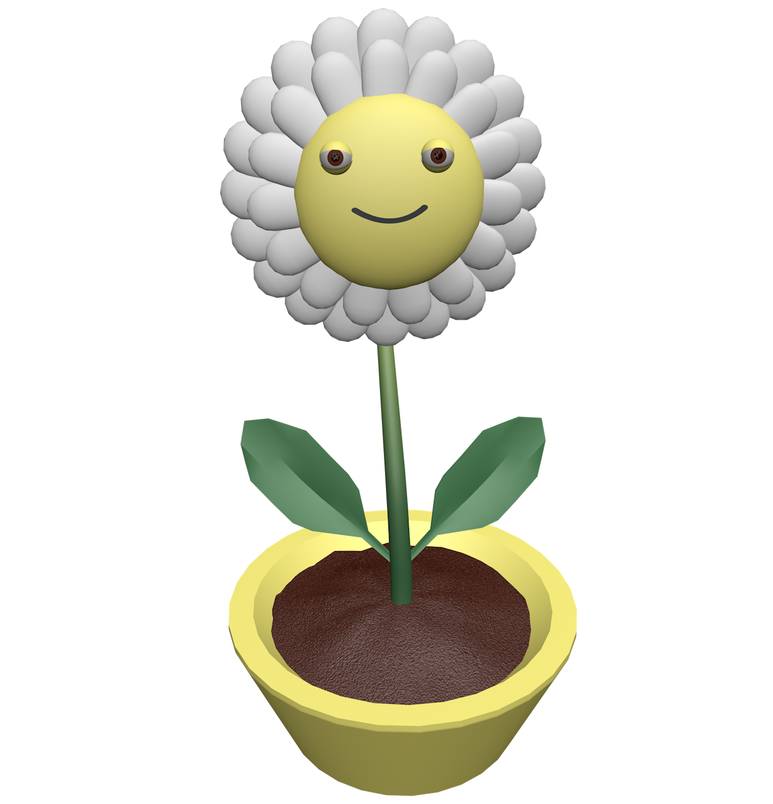
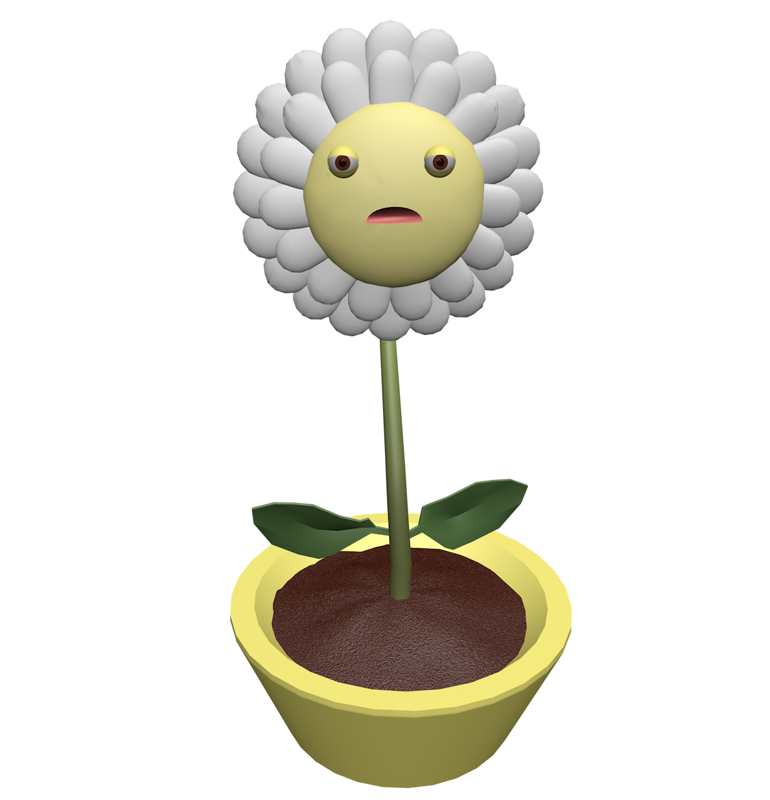
Die Emotionen

Slide 4

Praktische Einsatzbereiche
Personen die ihr Wohlbefinden tracken wollen. (Schlafgewohnheit, …)
Menschen mit Depressionen unterstützen

Slide 5

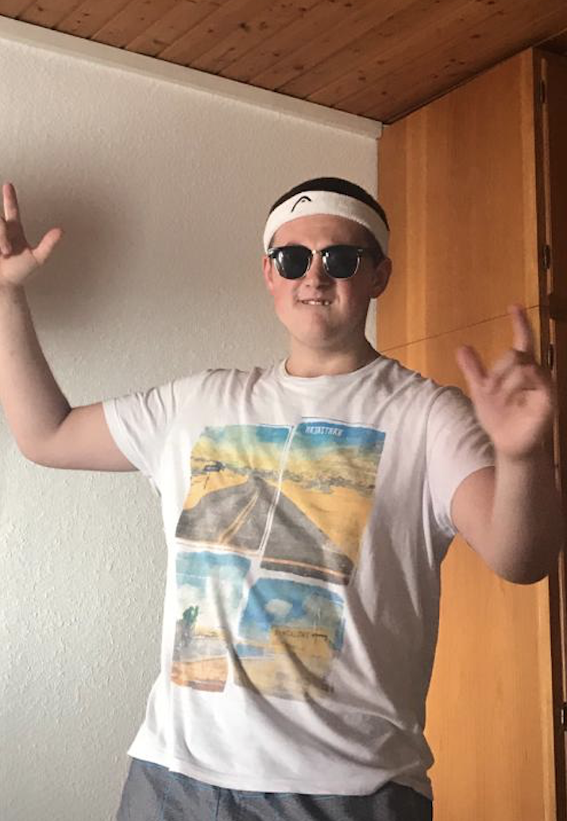
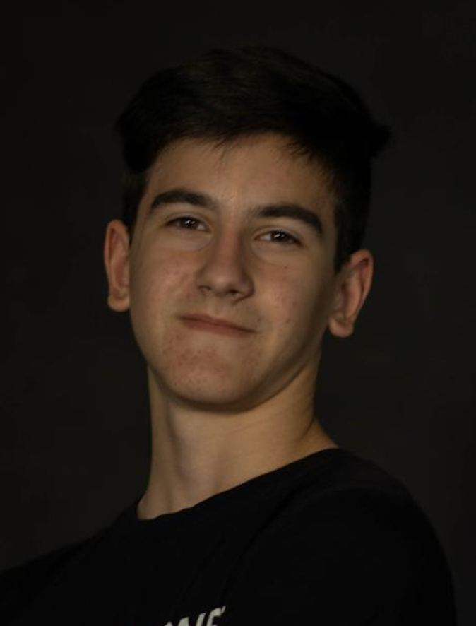
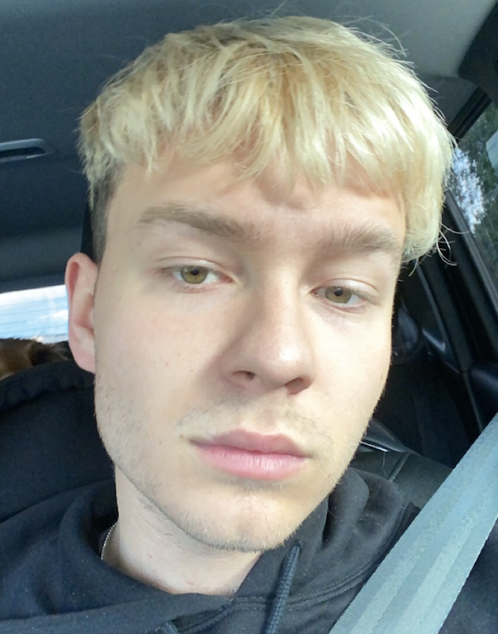
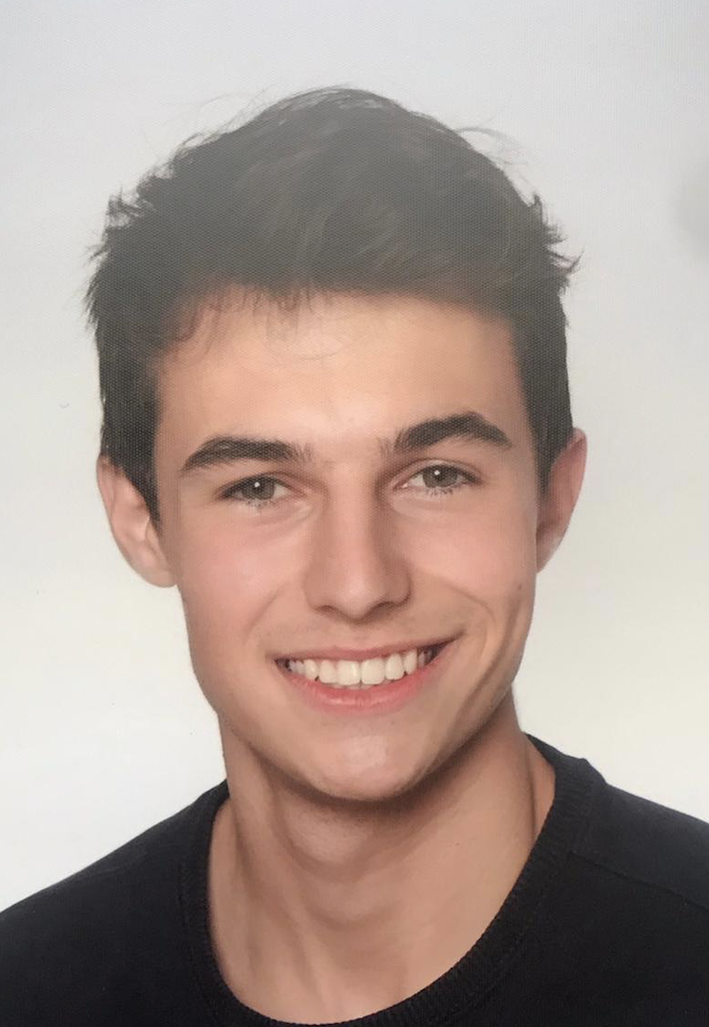
Das Team
Markus Stadler
Backend Keycloak
Projektleiter
Noah Stallinger
Frontend Backend
Julian Haas
Animationen Backend
Stephan Herbe
Frontend
Moritz Weibold
Frontend

Slide 7
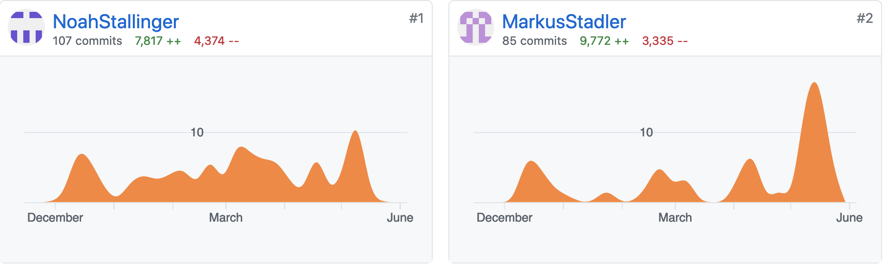
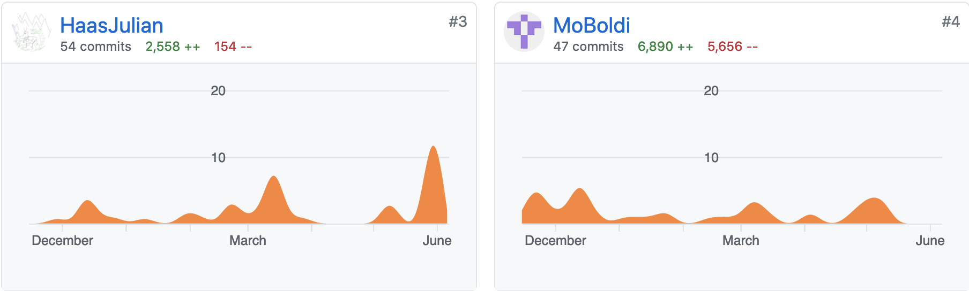

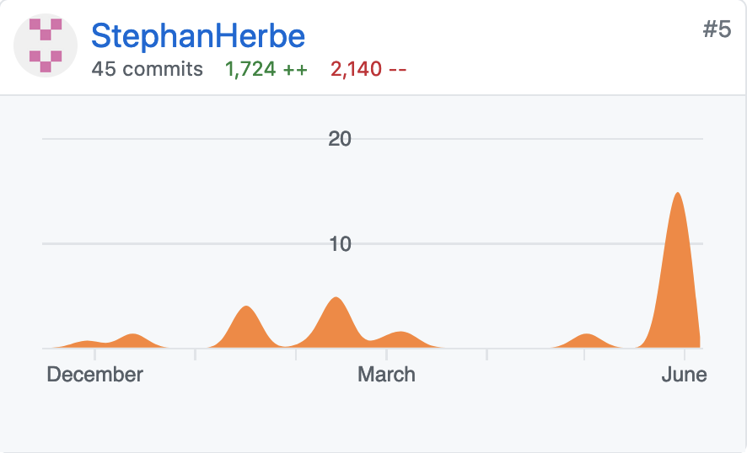
Commits

Slide 8
Ziele & Meilensteine

Slide 9
Verwendetet Technologien & Systemarchitektur

Slide 10

Hindernisse
KeyCloak
Export der Animationen
Drag & Drop im Wohnzimmer
Customized Design in Flutter
IOS Cocoa Pods

Slide 11

LIVE DEMO

Slide 12
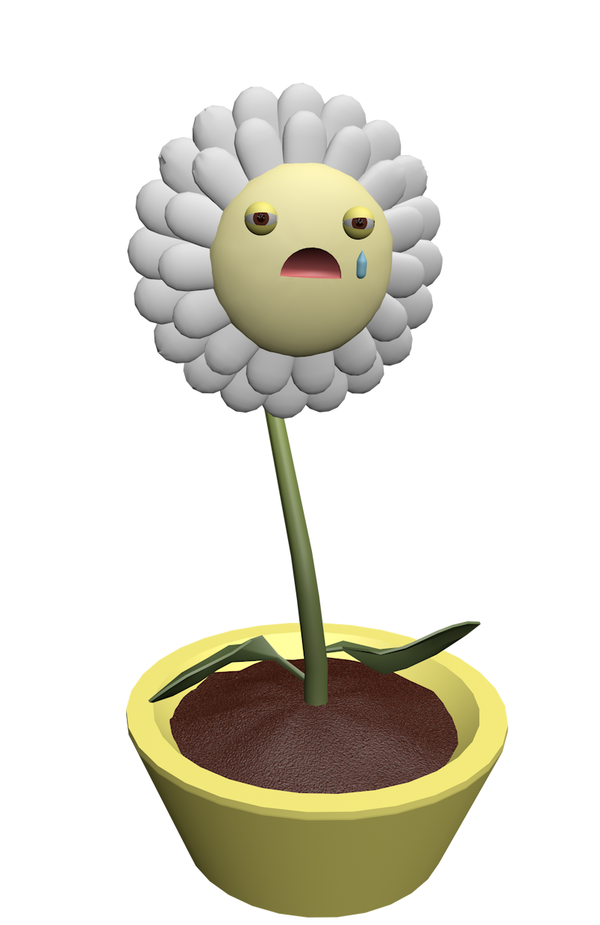

Wie geht es weiter?

Slide 13

Danke für die Aufmerksamkeit

